Slide 1
如何善用e-tutor資源提升程式設計能力
謝孫源
國立成功大學資訊工程學系特聘教授兼系主任
hsiehsy@mail.ncku.edu.tw
http://algorithm.csie.ncku.edu.tw/

Slide 2

線上協同學習平台(e-tutor服務平台)
    目的：利用網站實作線上輔導及解疑、軟體創作題庫出題及解題、軟體能力自我檢測、線上競賽、觀摩與交流活動、潛力菁英選拔及培訓等內容，透過線上分享的機制，讓學員能夠以不同的學習方式進行學習與交流。

Slide 3
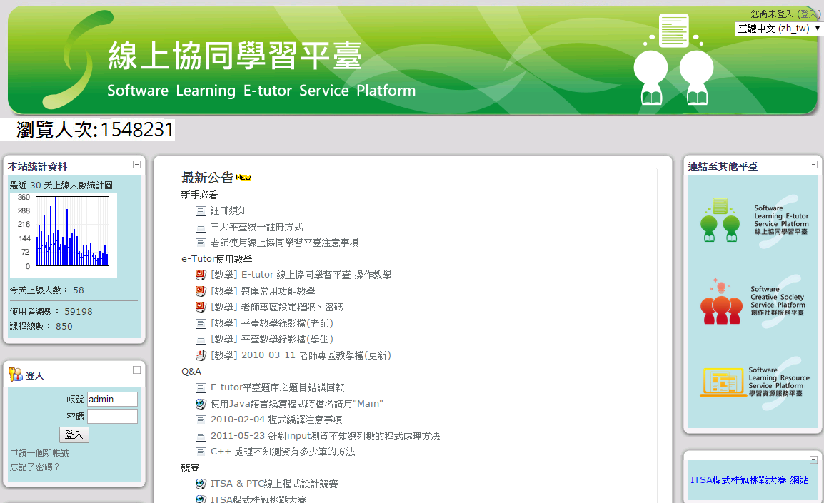
平台介紹
http://e-tutor.itsa.org.tw/e-Tutor/
公告
最新消息
其他平台
線上協同學習平台
創作社群服務平台
登入 / 申請帳號
軟體學習資源服務平台

Slide 4
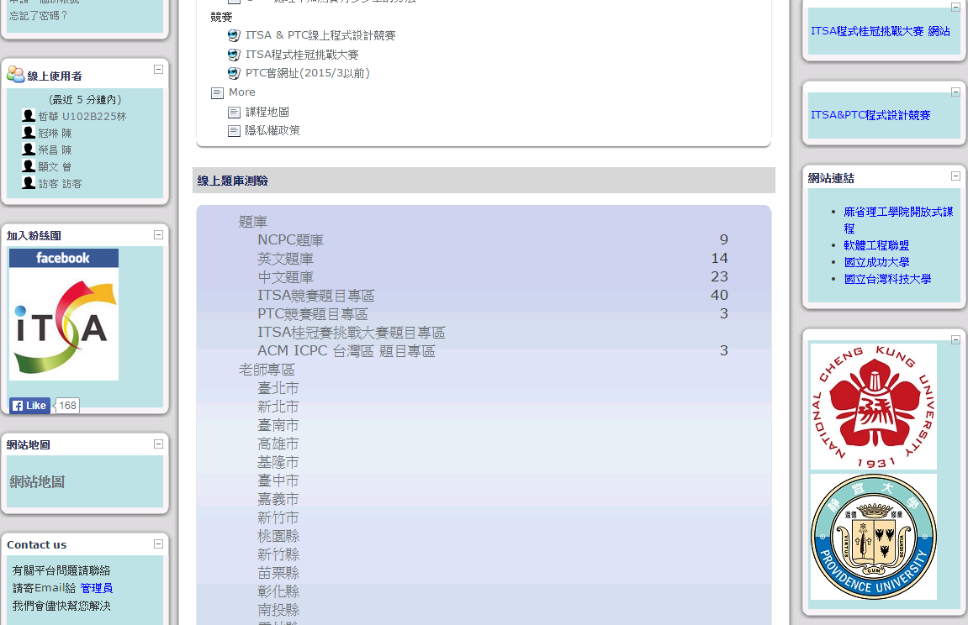
平台介紹
相關連結
粉絲團
題庫專區
老師專區
聯絡管理者

Slide 5
學生使用教學

Slide 6
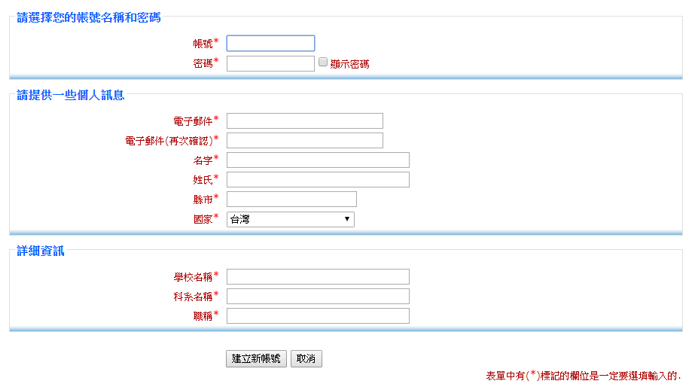
申請新帳號
電子郵件認證

Slide 7
題庫專區 (1/8)
題庫專區

Slide 8
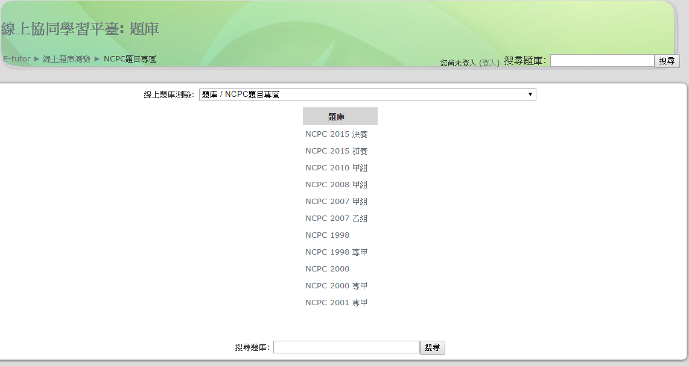
題庫專區 (2/8)
NCPC題庫

Slide 9
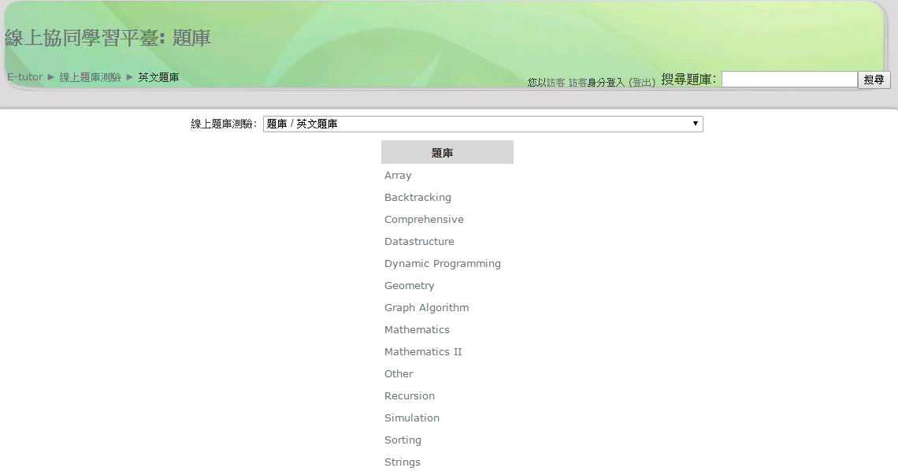



題庫專區 (3/8)
英文題庫

Slide 10
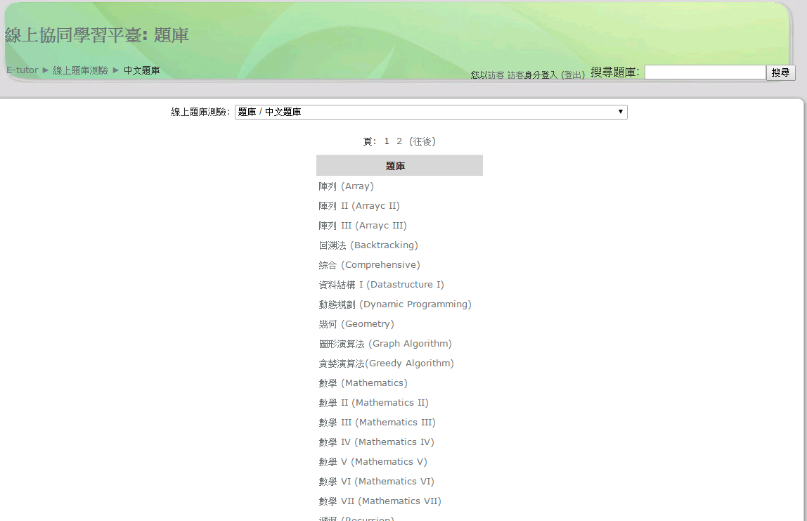
題庫專區 (4/8)
中文題庫

Slide 11
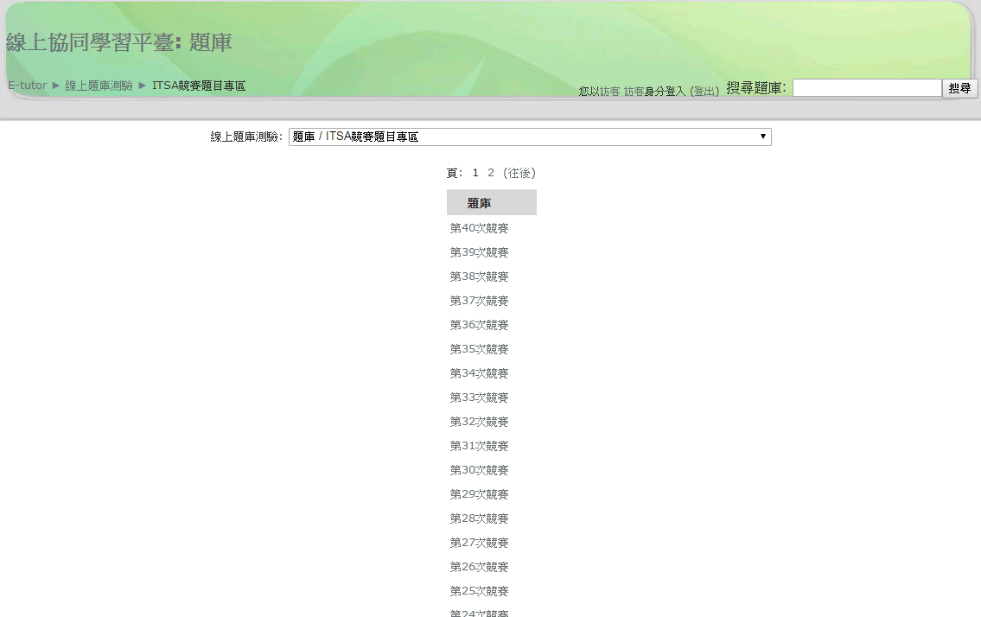
題庫專區 (5/8)
ITSA月賽題庫

Slide 12
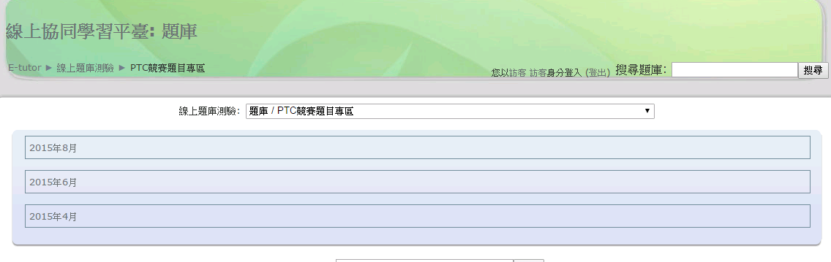
題庫專區 (6/8)
PTC月賽題庫

Slide 13
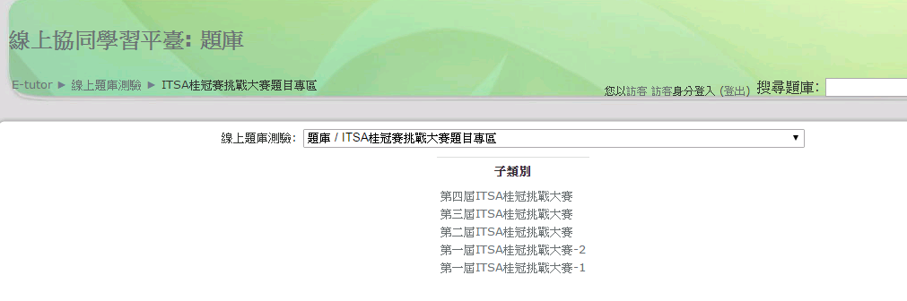
題庫專區 (7/8)
ITSA桂冠挑戰大賽題庫

Slide 14
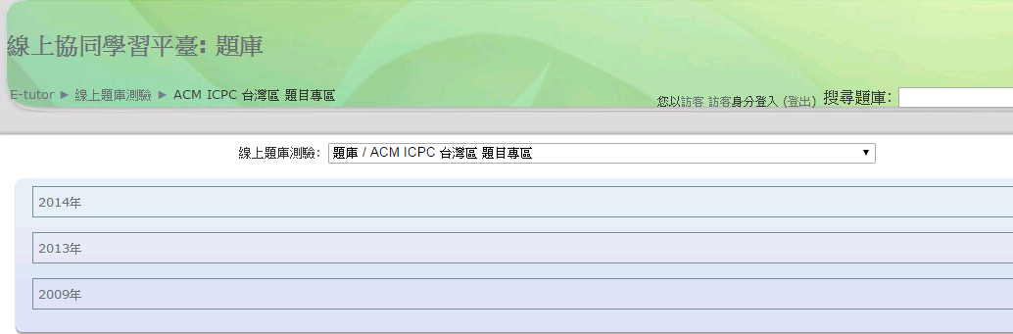
題庫專區 (8/8)
ACM-ICPC 台灣區 題庫

Slide 15
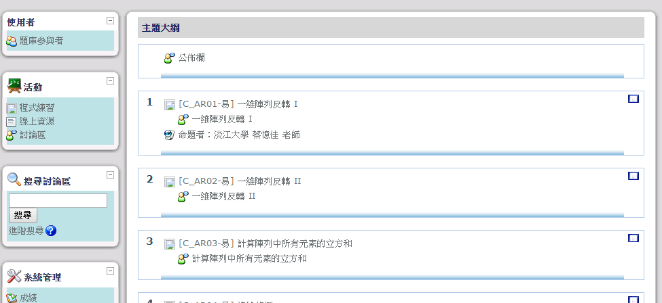
學生使用教學 (1/12)
題目 / 討論區 / 命題老師
題目
討論區
命題老師
15

Slide 16
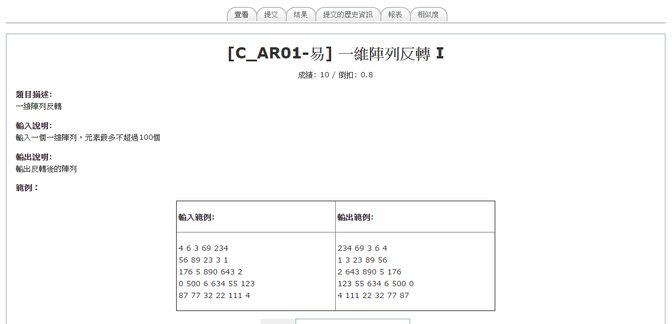
學生使用教學 (2/12)
查看 – 題目敘述
問題描述 / Problem Description
輸入說明 / Input Format
輸出說明 / Output Format
範例 / Example

Slide 17
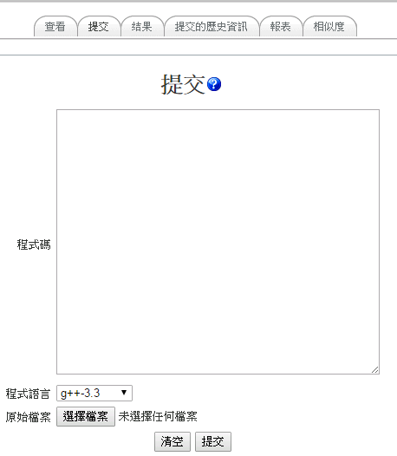
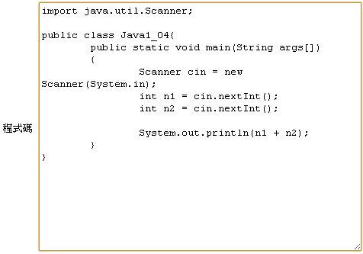
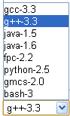
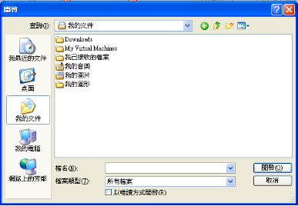
學生使用教學 (3/12)
提交 – 上傳程式碼
1
2
選擇程式語言
上傳程式碼
or
17

Slide 18
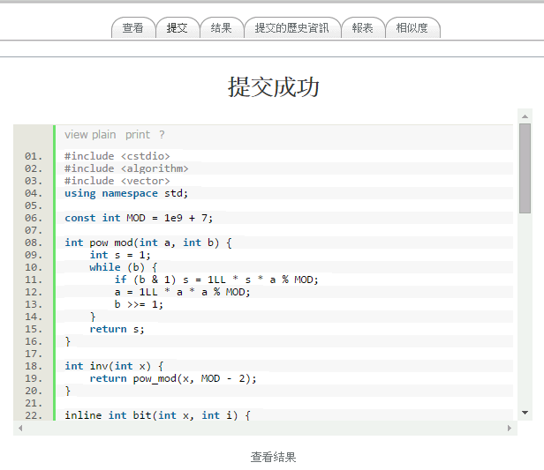
學生使用教學 (4/12)
提交 – 提交成功
18

Slide 19
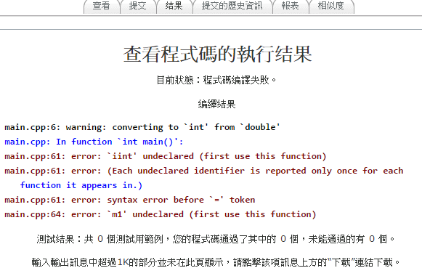
學生使用教學 (5/12)
結果 – Compilation Error (CE)
19

Slide 20
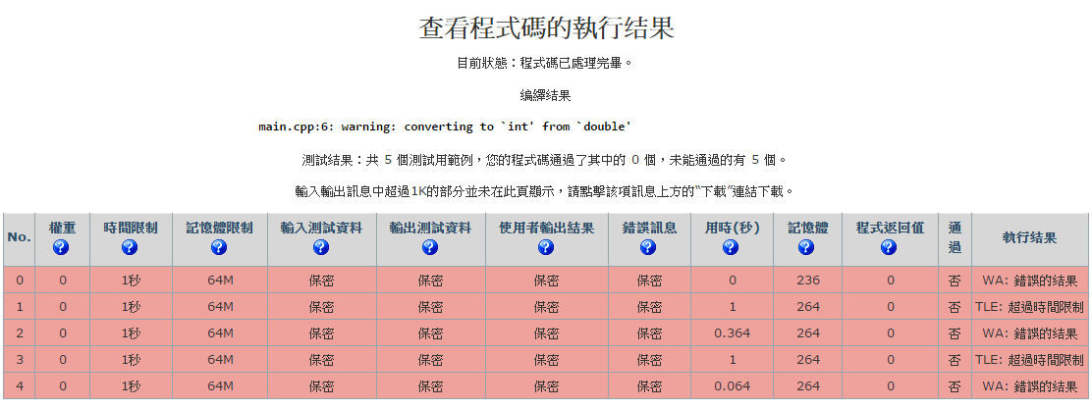
學生使用教學 (6/12)
結果 – Wrong Answer (WA), Time-Limit Exceeded (TLE)
20

Slide 21
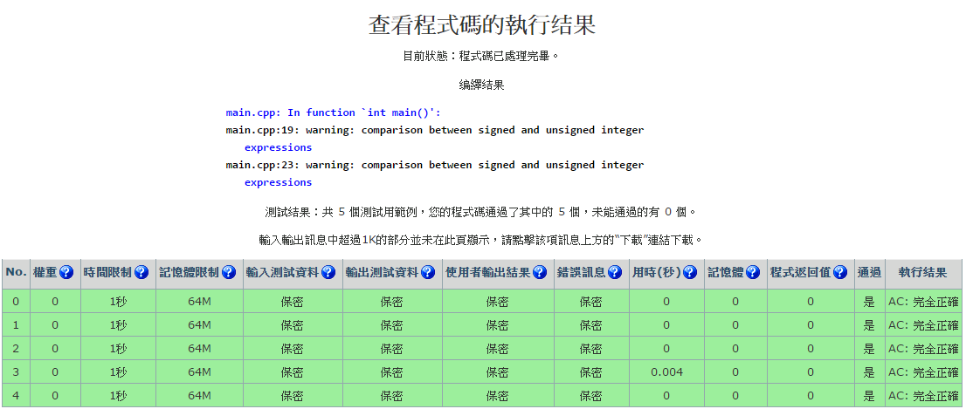
學生使用教學 (7/12)
結果 – Accept (AC)

Slide 22
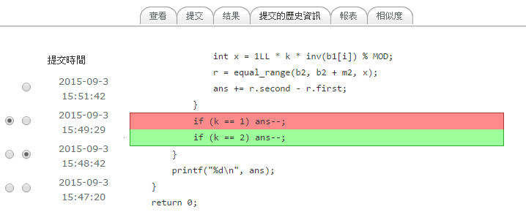
學生使用教學 (8/12)
提交的歷史資訊
紅|綠
22

Slide 23
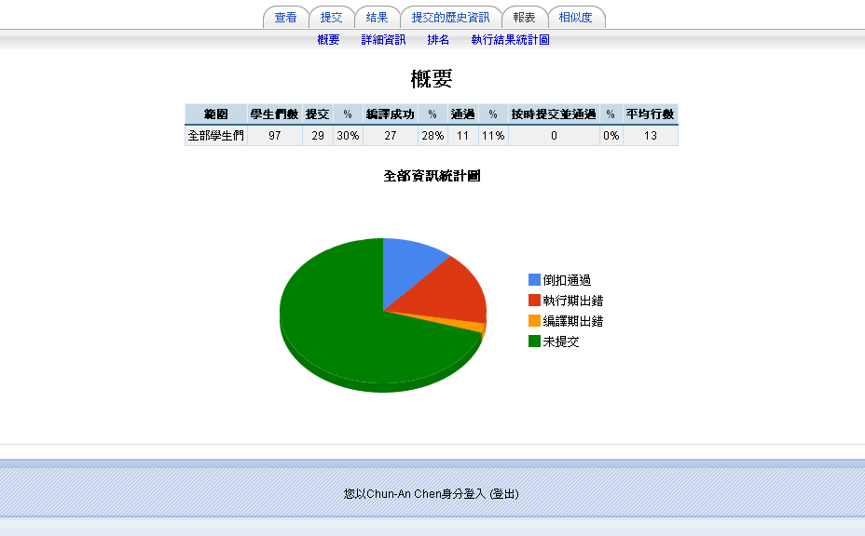
學生使用教學 (9/12)
報表 – 概要
( AC )
( WA, TLE )
( CE )
23

Slide 24
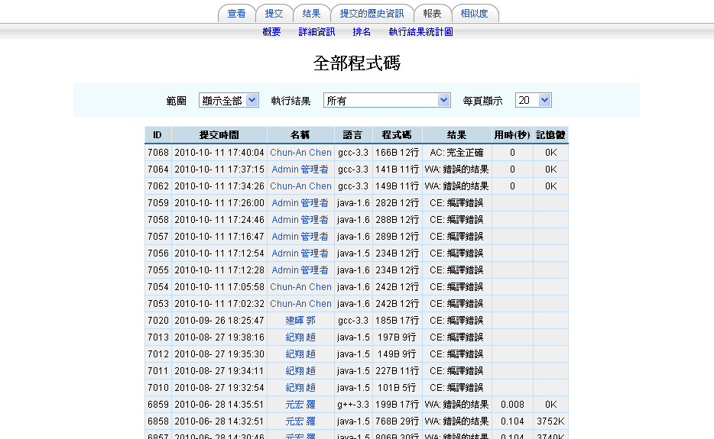
學生使用教學 (10/12)
報表 – 詳細資訊
24

Slide 25
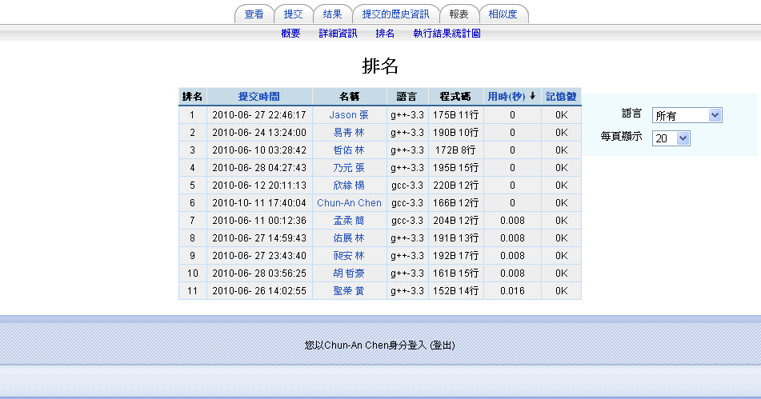
學生使用教學 (11/12)
報表 – 排名
25

Slide 26
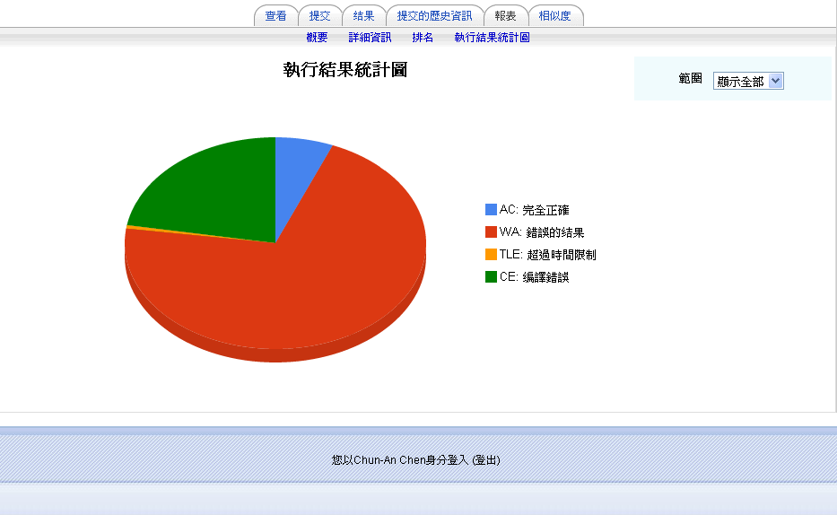
學生使用教學 (12/12)
報表 – 執行結果統計圖
26

Slide 27
e-tutor 題庫題目數量

Slide 28
中文題庫統計 (2015.11.09)
 | 題型 | 難 | 中 | 易 | 共計 | 總數
e-Tutor團隊 | Array | 5 | 37 | 112 | 154 | 963
 | Backtracking | 2 | 13 | 2 | 17
 | Comprehensive | 7 | 11 | 21 | 39
 | Data Structure | 13 | 24 | 17 | 54
 | Dynamic Programming | 4 | 19 | 5 | 28
 | Geometry | 1 | 4 | 16 | 21
 | Graph Algorithm | 7 | 27 | 9 | 43
 | Greedy Algorithm | 2 | 3 | 4 | 9
 | Mathematics | 9 | 74 | 256 | 339
 | Recursion | 2 | 6 | 12 | 20
 | Simulation | 3 | 17 | 13 | 33
 | Sorting | 3 | 11 | 33 | 47
 | Strings | 2 | 31 | 70 | 103
 | Other | 1 | 15 | 40 | 56
 | Total | 61 | 292 | 610 | 963

Slide 29
英文題庫統計 (2015.11.09)
 | 題型 | 難 | 中 | 易 | 共計 | 總數
e-Tutor團隊 | Array | 2 | 12 | 24 | 38 | 427
 | Backtracking | 0 | 2 | 0 | 2
 | Comprehensive | 2 | 12 | 24 | 38
 | Data Structure | 1 | 6 | 8 | 15
 | Dynamic Programming | 6 | 15 | 10 | 31
 | Geometry | 6 | 11 | 9 | 26
 | Graph Algorithm | 9 | 23 | 12 | 44
 | Greedy Algorithm | 2 | 7 | 7 | 16
 | Mathematics | 3 | 11 | 70 | 84
 | Recursion | 3 | 11 | 8 | 22
 | Simulation | 2 | 5 | 23 | 30
 | Sorting | 2 | 7 | 10 | 19
 | Strings | 1 | 6 | 31 | 38
 | Other | 7 | 14 | 3 | 24
 | Total | 46 | 142 | 239 | 427

Slide 30
題庫統計 (2015.11.09)
 | 題型 | 中文題數 | 英文題數 | 中英加總 | 總數
NCPC | ~2015決 | 78 |  | 78 | 1830
ACM ICPC 台灣區 | ~2014年 | 32 |  | 32
ITSA桂冠賽挑戰大賽 | 第一屆-第四屆 | 96 |  | 96
ITSA月賽 | 第1~42次月賽 | 208 |  | 208
PTC月賽 | 2015年4~10月月賽 | 25 |  | 25
e-Tutor團隊 | Array | 154 | 38 | 192
 | Backtracking | 17 | 2 | 19
 | Comprehensive | 39 | 15 | 54
 | Data Structure | 53 | 32 | 85
 | Dynamic Programming | 28 | 33 | 61
 | Geometry | 21 | 26 | 47
 | Graph Algorithm | 43 | 44 | 87
 | Greedy Algorithm | 10 | 16 | 26
 | Mathematics | 339 | 84 | 423
 | Recursion | 20 | 22 | 42
 | Simulation | 33 | 32 | 65
 | Sorting | 47 | 19 | 66
 | Strings | 103 | 39 | 142
 | Other | 58 | 24 | 82

Slide 31
統計 – 英文題庫解題百分比
31

Slide 32
統計 – 英文題庫參與人數
32

Slide 33
統計 – 中文題庫解題百分比
33

Slide 34
統計 – 中文題庫參與人數
34

Slide 35
使用者數量
使用者總數(註冊人數)： 58,633人
老師專區：86所學校、284位教師、777個課程
  台灣大學
  成功大學
  台灣科大
  暨南大學
  東華大學
  嘉義大學
  逢甲大學
  亞洲大學
  中央大學
  政治大學
  中華大學
  澎湖科大
  華梵大學
  桃園創新
  淡江大學
  輔仁大學
  靜宜大學
  長榮大學
  元智大學
  樹德科大
  中興大學
  大葉大學
  實踐大學
  僑光科大
  佛光大學
  中正大學
  明新科大
  中山大學
  嶺東科大
  台南大學
  世新大學
  台東大學
  崑山科大
  吳鳳科大
  德明科大
  真理大學
  勤益科大
  正修科大
  東海大學
  慈濟大學
  屏東科大
  嘉南藥理科大
  中華科技大學
  雲林科技大學
  台中教育大學
  台中科技大學
  修平科技大學
  高苑科技大學
  明志科技大學
  中國科技大學
  高雄海洋科大
  台北教育大學
  康寧醫護專科
  屏東商業學院
  朝陽科技大學
  醒吾技術學院
  虎尾科技大學
  建國科技大學
  台灣海洋大學
  大仁科技大學
  德霖技術學院
  華夏技術學院
  高雄師範大學
  彰化師範大學
  亞東技術學院
  台北科技大學
  高雄第一科大
  聖約翰科大
  義守大學
  銘傳大學
  金門大學
35

Slide 36
e-Tutor
各
校
註
冊
人
數
學校 | 註冊人數 | 學校 | 註冊人數 | 學校 | 註冊人數
元智大學 | 536 | 靜宜大學 | 198 | 亞東技術學院 | 66
長榮大學 | 518 | 嶺東科技大學 | 193 | 高雄應用科技大學 | 65
輔仁大學 | 518 | 彰化師範大學 | 191 | 臺中教育大學 | 61
中國科技大學 | 446 | 屏東科技大學 | 190 | 銘傳大學 | 39
真理大學 | 418 | 東海大學 | 181 | 明新科技大學 | 35
南開科技大學 | 359 | 明志科技大學 | 145 | 成功大學 | 27
實踐大學 | 346 | 臺灣科技大學 | 144 | 華梵大學 | 25
正修科技大學 | 343 | 中華科技大學 | 135 | 朝陽科技大學 | 23
樹德科技大學 | 341 | 臺中科技大學 | 127 | 逢甲大學 | 21
高雄第一科技大學 | 310 | 高雄大學 | 124 | 臺灣海洋大學 | 20
德霖技術學院 | 278 | 高雄師範大學 | 110 | 中興大學 | 19
康寧醫護暨管理專科學校 | 270 | 南亞技術學院 | 109 | 修平技術學院 | 18
嘉義大學 | 260 | 慈濟大學 | 106 | 臺灣大學 | 16
崑山科技大學 | 249 | 澎湖科技大學 | 98 | 板橋高中 | 14
雲林科技大學 | 242 | 中央大學 | 95 | 政治大學 | 14
華夏技術學院 | 232 | 大葉大學 | 92 | 中華大學 | 13
臺北科技大學 | 218 | 僑光科技大學 | 92 | 屏東商業技術學院 | 12
南台科技大學 | 213 | 高雄海洋科技大學 | 88 | 中山大學 | 11
暨南國際大學 | 212 | 淡江大學 | 87 | 建國中學 | 11
亞洲大學 | 211 | 中正大學 | 85 | 世新大學 | 10
臺南大學 | 208 | 高苑科技大學 | 82 | 交通大學 | 9
聖約翰科技大學 | 202 | 臺北教育大學 | 82 | 佛光大學 | 9
臺東大學 | 201 | 勤益科技大學 | 75 | 德明財經科技大學 | 9
東華大學 | 198 | 虎尾科技大學 | 72 | 清華大學 | 8

Slide 37
e-Tutor
各
校
註
冊
人
數
學校 | 註冊人數 | 學校 | 註冊人數 | 學校 | 註冊人數
義守大學 | 8 | 麻省理工學院 | 2 | 致理技術學院 | 1
臺北大學 | 7 | 華濟技術學院 | 2 | 夏威夷楊百翰大學 | 1
臺北市立教育大學 | 7 | 臺南第二高級中學 | 2 | 高雄市高苑工商 | 1
清雲科技大學 | 6 | 鳳新高中 | 2 | 啟英高中 | 1
和春技術學院 | 5 | 龍華科技大學 | 2 | 康寧大學 | 1
建國科技大學 | 5 | 大同大學 | 1 | 景文科技大學 | 1
國防大學理工學院 | 5 | 大安高工 | 1 | 陽明大學 | 1
景文高中 | 5 | 大漢技術學院 | 1 | 慈惠醫護管理專科學校 | 1
聯合大學 | 5 | 中正高工 | 1 | 慈濟技術學院 | 1
中原大學 | 4 | 文藻外語學院 | 1 | 經國管理暨健康學院 | 1
仁德醫護管理專科學校 | 4 | 永豐高中 | 1 | 嘉南藥理科技大學 | 1
大仁科技大學 | 3 | 玄奘大學 | 1 | 壽豐國中 | 1
文化大學 | 3 | 玉里高中 | 1 | 彰化高中 | 1
弘光科技大學 | 3 | 宜蘭大學 | 1 | 臺北市立內湖高工 | 1
吳鳳科技大學 | 3 | 明道大學 | 1 | 臺北商業技術學院 | 1
板橋亞東技術學院 | 3 | 東吳工家 | 1 | 臺灣師範大學 | 1
香港樹仁大學 | 3 | 東吳高職 | 1 | 豪工中學 | 1
高雄高工 | 3 | 東海高中 | 1 | 羅東高工 | 1
中國文化大學 | 2 | 空中大學 | 1 | 未知 | 75
中華醫事科技大學 | 2 | 金門大學 | 1
中臺科技大學 | 2 | 金門農工 | 1
元培科技大學 | 2 | 長庚大學 | 1
東吳大學 | 2 | 南投高中 | 1
國防大學 | 2 | 美國紐約大學 | 1

Slide 38
ITSA線上程式設計競賽（月賽）
競賽網址：https://sites.google.com/site/itsancku/

Slide 39
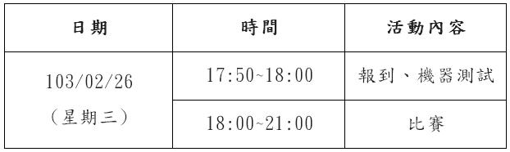
ITSA線上程式設計競賽（月賽）
目的：為提升學生們程式設計的能力，鼓勵全國各大專
院校的學生參賽，以了解自己應加強的部分。
參與對象：全國大專院校學生。每隊1~3人。
比賽時間：有舉辦的月份，第二周的星期三。
獎勵：參賽隊伍答對3題以上者發予績優證明。
帶隊老師發予帶隊證明。
流程圖：

Slide 40
第42次
ITSA線上程式設計競賽結果

Slide 41
第42次ITSA線上程式設計競賽
參賽隊伍 360 隊(442隊報名)
答對題數 & 隊伍（總題數5題）
  5題 => 3隊
  4題 => 15隊
  3題 => 20隊
  2題 => 63隊
  1題 => 75隊
  0題 => 116隊
Notes:
41

Slide 42
第42次ITSA名次(1-10名)
Rank | 題數 | 學校 | 隊名 | 教練
1 | 5 | 國立臺灣師範大學 | JMT | 蔣宗哲
2 | 5 | 國立中正大學 | 一堆夜貓貓 | 吳邦一
3 | 5 | 國立中正大學 | StandarD | 劉偉名
4 | 4 | 國立臺灣海洋大學 | 122138142 | 許為元
5 | 4 | 國立中正大學 | Hello CCU | 吳邦一
6 | 4 | 國立嘉義大學 | 晚餐要吃什麼 | 賴泳伶
7 | 4 | 國立交通大學 | NCTU-Pikachu | 謝旻錚
8 | 4 | 國立嘉義大學 | 阿里山下智久 | 賴泳伶
9 | 4 | 明新科技大學 | MSUT_IM | 陳以裕
10 | 4 | 國立交通大學 | NCTU_Torpedo | 謝旻錚

Slide 43
第42次ITSA名次(11-20名)
Rank | 題數 | 學校 | 隊名 | 教練
11 | 4 | 長榮大學 | 侮辱我可以！侮辱整個資訊界就是不行！ | 周信宏
12 | 4 | 國立交通大學 | NCTU_Raiden | 謝旻錚
13 | 4 | 中原大學 | 中原林俊傑 | 夏延德
14 | 4 | 國立嘉義大學 | NCYU1022991 | 賴泳伶
15 | 4 | 銘傳大學 | MCU_被出賣的小朋友1 | 李遠坤
16 | 4 | 銘傳大學 | MCU_被出賣的小朋友2 | 李遠坤
17 | 4 | 國立中正大學 | 遠從鳳梨田搭直升機而來 | 薛幼苓
18 | 4 | 國立交通大學 | NCTU-yo yo | 謝旻錚
19 | 3 | 長榮大學 | 一個被慘電的概念 | 周信宏
20 | 3 | 銘傳大學 | K.Y.C. | 李遠坤

Slide 44
第42次ITSA名次(21-30名)
Rank | 題數 | 學校 | 隊名 | 教練
21 | 3 | 國立嘉義大學 | Solo_S | 業瑞峰
22 | 3 | 輔仁大學 | alone | 張信宏
23 | 3 | 國立臺南大學 | Try | 林朝興
24 | 3 | 輔仁大學 | yoyoyo123 | 張信宏
25 | 3 | 國立嘉義大學 | bigtree | 葉瑞峰
26 | 3 | 輔仁大學 | 伐伐伐伐伐木工 | 張信宏
27 | 3 | 輔仁大學 | OAO | 張信宏
28 | 3 | 明新科技大學 | MUST_since2014 | 陳以裕
29 | 3 | 大仁科技大學 | 亞麻心鬼 | 曾世邦
30 | 3 | 輔仁大學 | 我不要被當 | 張信宏

Slide 45
PTC線上程式設計競賽
競賽網址：https://sites.google.com/site/itsancku/

Slide 46
PTC線上程式設計競賽
目的：為提升學生們程式設計的能力，鼓勵全國各大專
院校的學生參賽，以了解自己應加強的部分。
參與對象：全國大專院校學生。每隊1~3人。
比賽時間：有舉辦的月份，第二周的星期三。
獎勵：參賽隊伍答對3題以上者發予績優證明。
帶隊老師發予帶隊證明。
流程圖：

Slide 47
2015年10月份
PTC線上程式設計競賽結果

Slide 48
2015年10月PTC線上程式設計競賽
參賽隊伍 27 隊(31隊報名)
答對題數 & 隊伍（總題數5題）
  5題 => 0隊
  4題 => 5隊
  3題 => 4隊
  2題 => 5隊
  1題 => 3隊
  0題 => 10隊
Notes:
48

Slide 49
2015年10月PTC名次(1-10名)
Rank | 題數 | 學校 | 隊名 | 教練
1 | 4 | 國立中央大學 | NCU_Tatsujin | 何錦文
2 | 4 | 國立交通大學 | NCTU_Ravenclaw | 謝旻錚
3 | 4 | 國立交通大學 | NCTU_Aurora | 謝旻錚
4 | 4 | 國立交通大學 | NCTU_Foudre | 謝旻錚
5 | 4 | 國立交通大學 | NCTU_electron | 謝旻錚
6 | 3 | 國立交通大學 | NCTU_Railgun | 謝旻錚
7 | 3 | 國立交通大學 | NCTU_Thor | 謝旻錚
8 | 3 | 國立臺灣師範大學 | YOuOY | 蔣宗哲
9 | 3 | 國立交通大學 | NCTU_Radar | 謝旻錚
10 | 2 | 國立清華大學 | 子軒的老婆是皓皓 | 李哲榮

Slide 50
全國大專ITSA盃
程式設計桂冠挑戰大賽

Slide 51
第四屆賽區資訊
時間：2015.05.16（星期六）
賽區：北—國立臺灣師範大學
中—國立中興大學
南—國立成功大學

Slide 52
比賽流程
報名日期：2015年04月01日至2015年04月30日止
競賽日期：2015年05月16日(星期六)
頒獎日期：2015年06月01日(星期一)
時間 | 活動內容
10:00~11:00 | 報到 (1小時)
11:00~11:30 | 賽前說明 (30分鐘)
11:30~12:00 | 機器測試 (30分鐘)
12:00~13:00 | 午餐時間 (1小時)
13:00~16:00 | 比賽 (3小時)

Slide 53
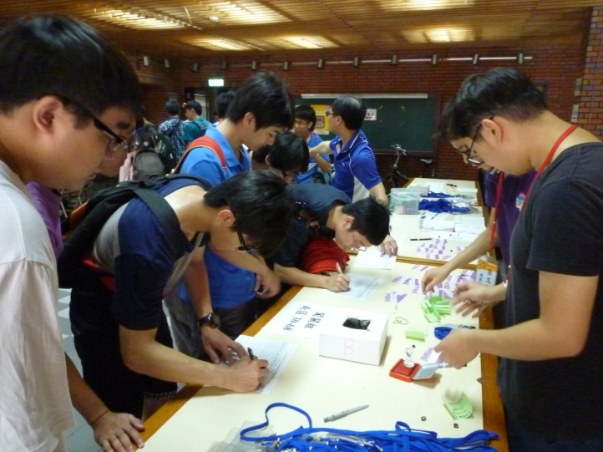
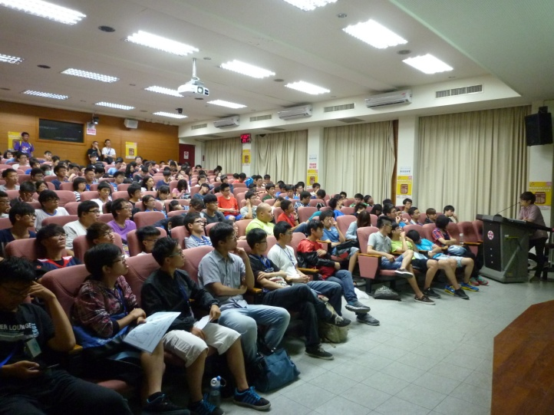
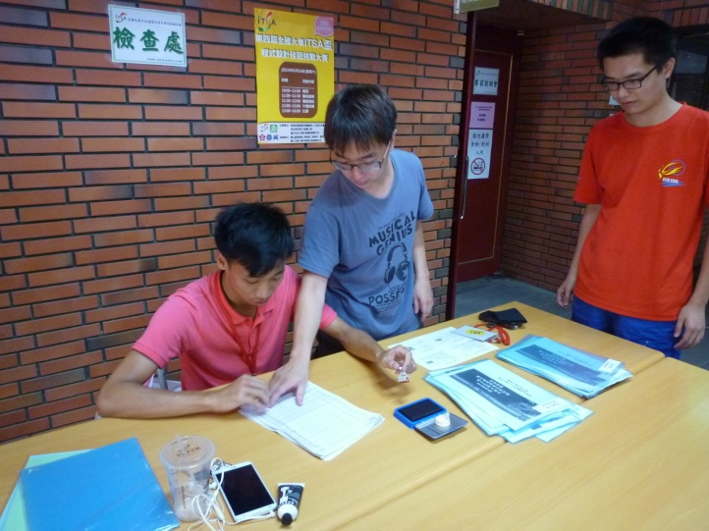
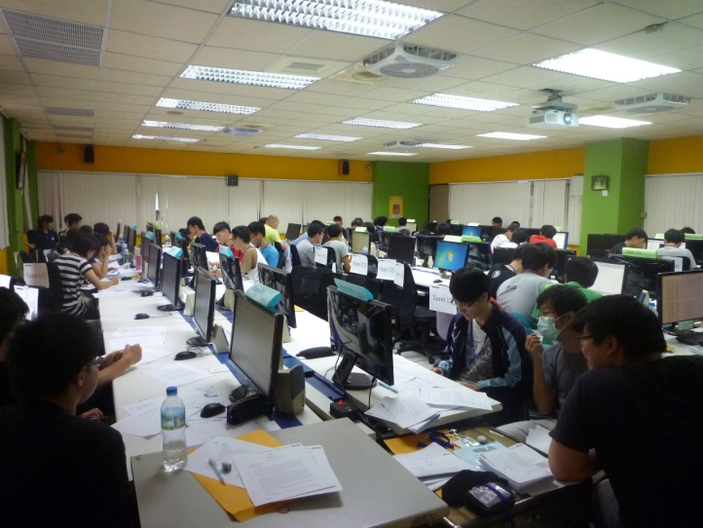
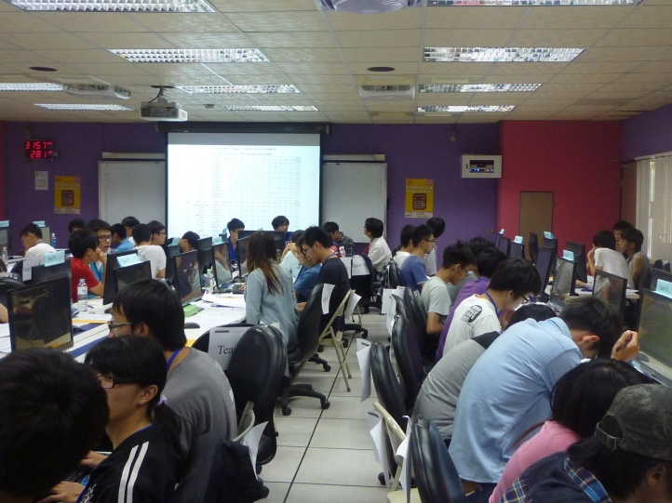
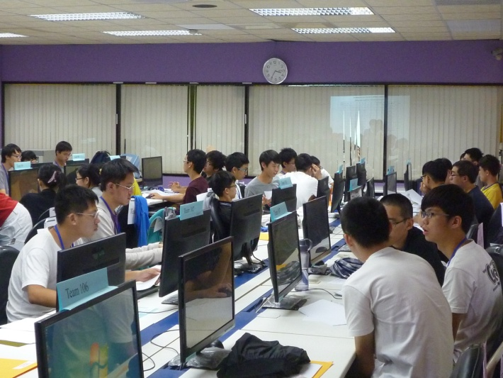
第四屆比賽實況 賽區--北：國立臺灣師範大學
中：國立中興大學
南：國立成功大學

Slide 54
獎項說明
挑戰組：
第一名一隊，每隊獎金新台幣伍萬元整。
第二名一隊，每隊獎金新台幣貳萬元整。
第三名一隊，每隊獎金新台幣壹萬元整。
佳作若干隊，每隊獎金新台幣伍仟元整。
闖關組：
第一名一隊，每隊獎金新台幣貳萬元整。
第二名一隊，每隊獎金新台幣壹萬元整。
第三名一隊，每隊獎金新台幣伍仟元整。
佳作若干隊，每隊獎金新台幣貳仟元整。

Slide 55
第四屆得獎名單
挑戰組 | 名次 | 學校 | 隊名
 | 1 | 國立臺灣大學 | Master 小可蚯
 | 2 | 國立交通大學 | NCTU_Thor
 | 3 | 國立臺灣大學 | PECaveros
 | 佳作 | 國立交通大學 | NCTU_Railgun
 | 佳作 | 國立清華大學 | Tell_U_Later
 | 佳作 | 國立臺灣大學 | '\t\n\x0b\x0c\r '
 | 佳作 | 國立交通大學 | NCTU_Tesla_Coil
 | 並列佳作（無獎金） | 國立交通大學 | NCTU_Pichu
 | 佳作 | 國立臺灣師範大學 | YOuOY
 | 並列佳作（無獎金） | 國立交通大學 | NCTU_electron
 | 佳作 | 國立清華大學 | Cheer_For_Food
 | 佳作 | 國立臺灣師範大學 | Superb Star
 | 並列佳作（無獎金） | 國立交通大學 | NCTU_Foudre
 | 並列佳作（無獎金） | 國立臺灣大學 | NicoNicoNi_Poi
 | 並列佳作（無獎金） | 國立交通大學 | NCTU_Ravenclaw

Slide 56
第四屆得獎名單
闖關組 | 名次 | 學校 | 隊名
 | 1 | 國立東華大學 | 從花蓮遠道而來 吃東西寫程式
 | 2 | 輔仁大學 | 乃伊組特
 | 3 | 國立中正大學 | 581DDOS
 | 佳作 | 國立高雄第一科技大學 | NkfustCCE
 | 佳作 | 南臺科技大學 | 再給我一分鐘 我一定能寫好的
 | 佳作 | 國立嘉義大學 | 臺南一日遊
 | 佳作 | 國立中正大學 | 壞蘋果Programming
 | 佳作 | 國立中正大學 | 我想睡覺
 | 佳作 | 大同大學 | Lucky Blue Cat
 | 佳作 | 國立嘉義大學 | Debug之通宵篇
 | 並列佳作（無獎金） | 實踐大學(台北校區) | Zoo
 | 並列佳作（無獎金） | 國立中正大學 | Phosphorus
 | 並列佳作（無獎金） | 國立嘉義大學 | 空白
 | 並列佳作（無獎金） | 國立嘉義大學 | 高登討論區
 | 並列佳作（無獎金） | 國立嘉義大學 | 台南一日遊

Slide 57
第四屆得獎名單
闖關組 | 名次 | 學校 | 隊名
 | 並列佳作（無獎金） | 國立嘉義大學 | OPSeafood
 | 並列佳作（無獎金） | 國立嘉義大學 | 哈尼瑪德
 | 並列佳作（無獎金） | 長榮大學 | CCC
 | 並列佳作（無獎金） | 康寧醫護暨管理專科學校 | Can you speak English.
 | 並列佳作（無獎金） | 國立中正大學 | Majiami
 | 並列佳作（無獎金） | 國立中興大學 | 我就是堯哥
 | 並列佳作（無獎金） | 東吳大學 | 你還是回去磨練個21小時後再來吧
 | 並列佳作（無獎金） | 國立嘉義大學 | 順便打南資盃
 | 並列佳作（無獎金） | 國立中興大學 | 小黑鴨與柚子

Slide 58
結論
藉由E-tutor平台所提供的開放式課程，學生可自我訂定學習目標，並自行決定學習方式、時間與內容，提倡學生主動式學習。
老師設置教師專區，可於線上輔導學生，使學習管道更多元。
舉辦程式競賽可以讓學生檢視自己的學習是否有成效，並給予成績績優的同學獎狀，鼓勵學生從事程式設計，協助提升各大專院校軟體人才之素質。

